Slide 1

Java基础
线程
讲师：朱屹

Slide 2
目录 CONTENTS
1、多线程概述
2、多线程实现方案
3、线程调度和线程控制
4、线程生命周期
5、线程同步
6、死锁
7、线程间通信
8、定时器的使用

Slide 3
多线程概述
多线程引入
把备注部分的代码通过画图解释一下调用流程。这个程序只有一个执行流程，所以这样的程序就是单线程程序。
假如一个程序有多条执行流程，那么，该程序就是多线程程序。
接下来我们来看看到底什么是多线程
Notes:
public class Demo {
public static void main(String[] args) {
// 代码1
show();
// 代码2
}
public static void show() {
// 代码11
method1();
method2();
// 代码22
}
public static void method1() {
// 代码111...
}
public static void method2() {
// 代码222...
}
}

Slide 4
多线程概述
多线程概述
进程：
正在运行的程序，是系统进行资源分配和调用的独立单位。
每一个进程都有它自己的内存空间和系统资源。
线程：
是进程中的单个顺序控制流，是一条执行路径
一个进程如果只有一条执行路径，则称为单线程程序。
一个进程如果有多条执行路径，则称为多线程程序。
举例
扫雷游戏，迅雷下载等
Notes:
1：要想说线程，首先必须得聊聊进程，因为线程是依赖于进程存在的。
2：那么，什么是进程呢?通过任务管理器我们就可以看到进程的存在。
给出一个概念：进程就是正在运行的程序，是系统进行资源分配和调用的独立单位。每一个进程都有它自己的内存空间和系统资源。
3：多进程有什么意义呢?
单进程计算机只能做一件事情。而我们现在的计算机都可以一边玩游戏(游戏进程),一边听音乐(音乐进程)，所以我们常见的操作系统都是多进程操作系统。比如：Windows，Mac和Linux等，能在同一个时间段内执行多个任务。
对于单核计算机来讲，游戏进程和音乐进程是同时运行的吗?不是。
因为CPU在某个时间点上只能做一件事情，计算机是在游戏进程和音乐进程间做着频繁切换，且切换速度很快，所以，我们感觉游戏和音乐在同时进行，其实并不是同时执行的。
多进程的作用不是提高执行速度，而是提高CPU的使用率。
4：那么什么又是线程呢?
在一个进程内部又可以执行多个任务，而这每一个任务我们就可以看成是一个线程。线程是程序中单个顺序的控制流，是程序使用CPU的基本单位。
5：多线程有什么意义呢？
多线程的作用不是提高执行速度，而是为了提高应用程序的使用率。
而多线程却给了我们一个错觉：让我们认为多个线程是并发执行的。其实不是。
因为多个线程共享同一个进程的资源(堆内存和方法区)，但是栈内存是独立的，一个线程一个栈。所以他们仍然是在抢CPU的资源执行。一个时间点上只有能有一个线程执行。而且谁抢到，这个不一定，所以，造成了线程运行的随机性。
6：那么什么又是并发呢？
大家注意两个词汇的区别：并行和并发。
前者是逻辑上同时发生，指在某一个时间内同时运行多个程序。
后者是物理上同时发生，指在某一个时间点同时运行多个程序。
那么，我们能不能实现真正意义上的并发呢，是可以的，多个CPU就可以实现，不过你得知道如何调度和控制它们。
请
7：那么，我们来举例说说什么是进程，什么是线程。
扫雷游戏，迅雷下载等。

Slide 5
Java程序运行原理
Java程序运行原理
java 命令会启动 java 虚拟机，启动 JVM，等于启动了一个应用程序，也就是启动了一个进程。该进程会自动启动一个 “主线程” ，然后主线程去调用某个类的 main 方法。所以 main方法运行在主线程中。在此之前的所有程序都是单线程的。
思考：
jvm虚拟机的启动是单线程的还是多线程的？
Notes:
1：JVM启动至少启动了垃圾回收线程和主线程，所以是多线程的。

Slide 6
多线程的实现方案1
通过查看API来学习多线程程序的实现
参考Thread类
继承Thread类
步骤及代码演示
几个小问题：
为什么要重写run()方法
启动线程使用的是那个方法
线程能不能多次启动
run()和start()方法的区别

Slide 7
如何获取和设置线程名称
Thread类的基本获取和设置方法
public final String getName()
public final void setName(String name)
其实通过构造方法也可以给线程起名字
思考：
如何获取main方法所在的线程名称呢?
public static Thread currentThread()
获取当前进程

Slide 8
线程调度
假如我们的计算机只有一个 CPU，那么 CPU 在某一个时刻只能执行一条指令，线程只有得到 CPU时间片，也就是使用权，才可以执行指令。那么Java是如何对线程进行调用的呢？
线程有两种调度模型：
分时调度模型 所有线程轮流使用 CPU 的使用权，平均分配每个线程占用 CPU 的时间片
抢占式调度模型 优先让优先级高的线程使用 CPU，如果线程的优先级相同，那么会随机选择一个，优先级高的线程获取的 CPU 时间片相对多一些。
Java使用的是抢占式调度模型。
演示如何设置和获取线程优先级
public final int getPriority() 5
public final void setPriority(int newPriority) 1-10

Slide 9
线程控制
线程休眠
public static void sleep(long millis)
线程加入
public final void join()
线程礼让
public static void yield()
后台线程
public final void setDaemon(boolean on)
中断线程
public final void stop()
public void interrupt()

Slide 10
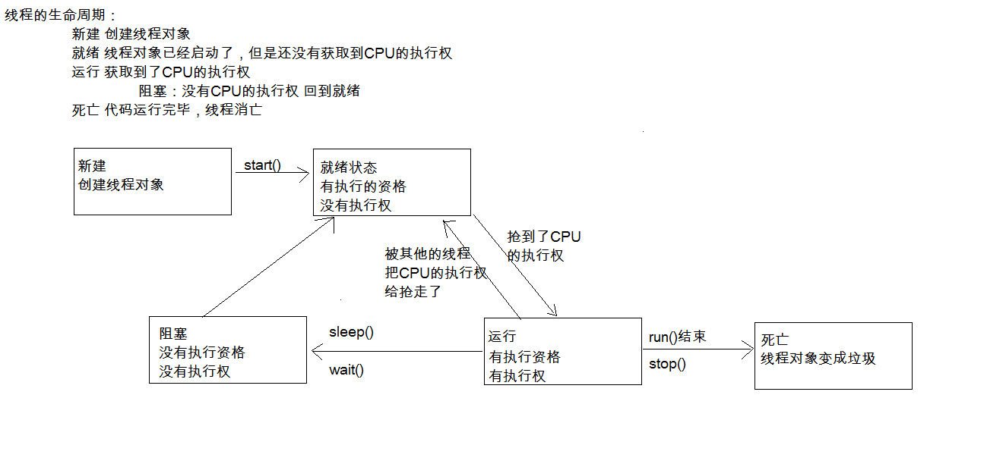
线程的生命周期图

Slide 11
多线程的实现方案2
实现Runnable接口
如何获取线程名称
如何给线程设置名称
实现接口方式的好处
可以避免由于Java单继承带来的局限性。
适合多个相同程序的代码去处理同一个资源的情况，把线程同程序的代码，数据有效分离，较好的体现了面向对象的设计思想。

Slide 12
多线程程序练习
某电影院目前正在上映贺岁大片，共有100张票，而它有3个售票窗口售票，请设计一个程序模拟该电影院售票。
两种方式实现
继承Thread类
实现Runnable接口

Slide 13
关于电影院卖票程序的思考
我们前面讲解过电影院售票程序，从表面上看不出什么问题，但是在真实生活中，售票时网络是不能实时传输的，总是存在延迟的情况，所以，在出售一张票以后，需要一点时间的延迟
改实现接口方式的卖票程序
每次卖票延迟100毫秒

Slide 14
改进后的电影院售票出现问题
问题
相同的票出现多次
CPU的一次操作必须是原子性的
还出现了负数的票
随机性和延迟导致的
注意
线程安全问题在理想状态下，不容易出现，但一旦出现对软件的影响是非常大的。

Slide 15
解决线程安全问题的基本思想
首先想为什么出现问题?(也是我们判断是否有问题的标准)
是否是多线程环境
是否有共享数据
是否有多条语句操作共享数据
如何解决多线程安全问题呢?
基本思想：让程序没有安全问题的环境。
怎么实现呢?
把多个语句操作共享数据的代码给锁起来，让任意时刻只能有一个线程执行即可。

Slide 16
解决线程安全问题实现1
同步代码块
格式：
synchronized(对象){
需要同步的代码;
}
同步可以解决安全问题的根本原因就在那个对象上。该对象如同锁的功能。
同步代码块的对象可以是哪些呢?
Notes:
经典举例：
医院挂号看病
火车上的卫生间

Slide 17
同步的特点
同步的前提
多个线程
多个线程使用的是同一个锁对象
同步的好处
同步的出现解决了多线程的安全问题。
同步的弊端
当线程相当多时，因为每个线程都会去判断同步上的锁，这是很耗费资源的，无形中会降低程序的运行效率。
Notes:
1：讲解完毕同步特点后，把刚才的代码改进下引出同步方法。

Slide 18
JDK5中Lock锁的使用
为了更清晰的表达如何加锁和释放锁，JDK5以后提供了一个新的锁对象Lock
Lock
void lock()
void unlock()
ReentrantLock

Slide 19
死锁问题
同步弊端
效率低
如果出现了同步嵌套，就容易产生死锁问题
死锁问题及其代码
是指两个或者两个以上的线程在执行的过程中，因争夺资源产生的一种互相等待现象
同步代码块的嵌套案例

Slide 20
定时器
定时器：可以让我们在指定的时间做某件事情，还可以重复的做某件事情。
依赖Timer和TimerTask这两个类：
Timer 定时
public Timer()
public void schedule(TimerTask task, long delay)
public void schedule(TimerTask task,long delay,long period)
TimerTask 任务
public abstract void run()
public boolean cancel()
Notes:
1：演示3秒后执行某个动作，
2：演示3秒后执行某个动作，然后每隔2秒执行某个动作
3：可以把任务结束掉

Slide 21
多线程面试题
多线程有几种实现方案，分别是哪几种?
同步有几种方式，分别是什么?
启动一个线程是run()还是start()?它们的区别?
sleep()和wait()方法的区别
为什么wait(),notify(),notifyAll()等方法都定义在Object类中
线程的生命周期图
Notes:
wait(),notify(),notifyAll(),用来操作线程为什么定义在了Object类中？
1，这些方法存在与同步中。
2，使用这些方法时必须要标识所属的同步的锁。
3，锁可以是任意对象，所以任意对象调用的方法一定定义Object类中。

Slide 22
Thanks

